Slide 1
초음파센서
2016107012 송민주
2016107024 이예린
2016107061 임태현
2016107054 이병운

Slide 2
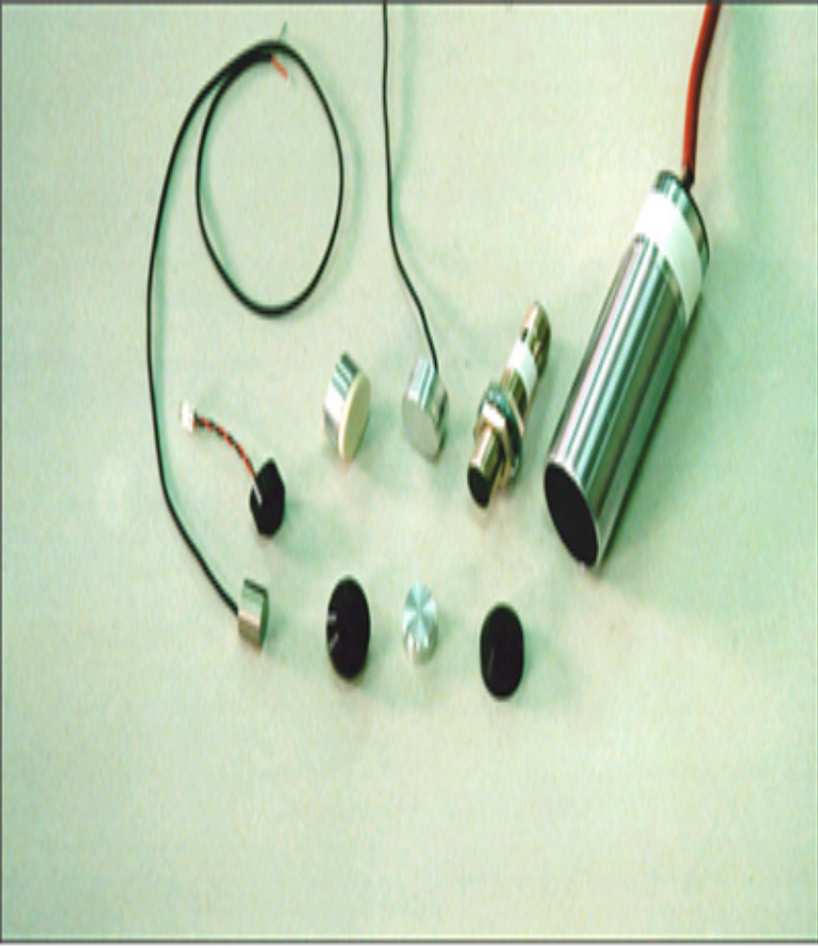
초음파센서란?
초음파란 성인이 들을 수 있는 범위 20kHz이상의 높은 주파수의 소리를 일컫는다.
초음파센서는 어떠한 형태라도 무관하게 감지하며 초음파 펄스 발생장치인 초음파 센서는 검출대상물이나 그 표면에 의해 반사 되어진다. 또, 수신부와 송신부 펄스사이에서 서로 시간의 차이점에 의하여 검출대상물의 거리를 지정한다.

Slide 3
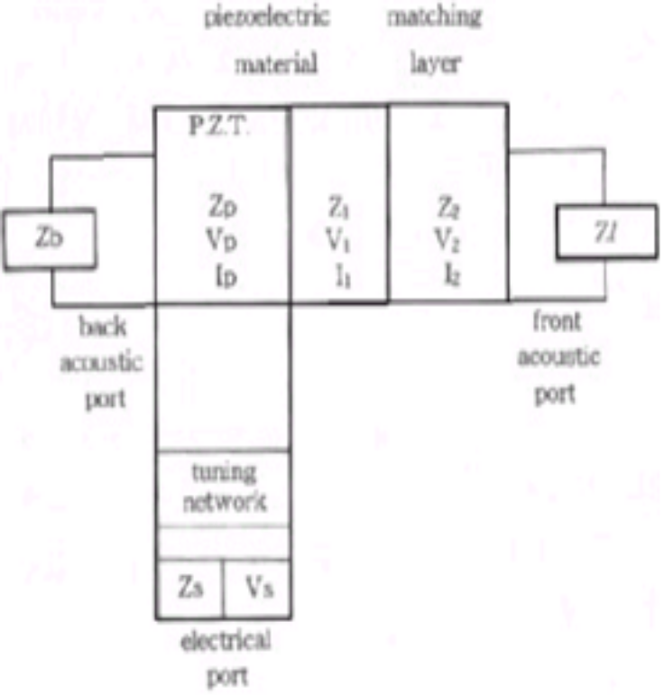
초음파 센서의 기본 구조
압전 진동자 : 센서에서 가장 중요한 요소는 초음파를 발생하고 수신하는 능동 소자
음향 정합측 : 진동자와 물 사이에 정합층을 두어서 초음파가 잘 전달되도록 해야 한다.
후면층 : 후방으로 방사된 초음파를 흡수함으로서 초음파 펄스의 길이를 줄이는 역할을 한다.
Tuning : 압전 진동자는 전기적 유전체로서 정전 용량을 갖고 있다
음향 렌즈 : 초음파를 집속시키기 위해서는 여러 센서 소자를 시간차를 두어 동작

Slide 4
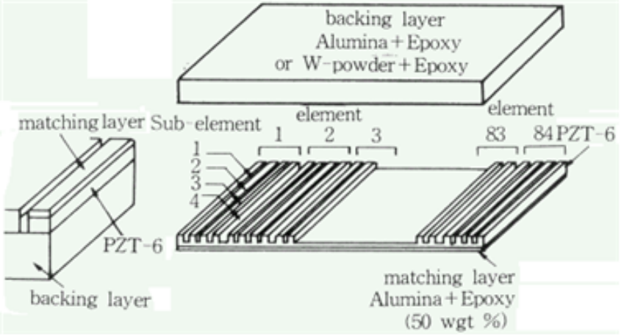
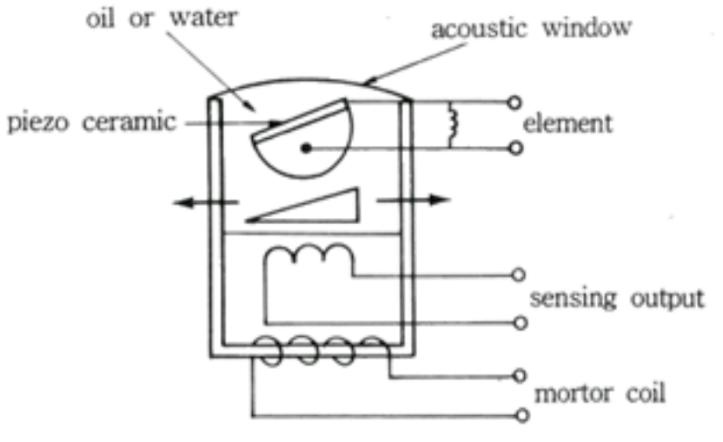
초음파 센서의 종류
Sector 주사용 센서 : sector 주사는 인체 표면의 한 점에서 부채꼴 처럼 여러 방향으로 주사하는 것
선형배열센서 : 선형 배열 센서는 센서가 여러 개의 가늘고 긴 미소 진동자 군으로 되어 있다

Slide 5
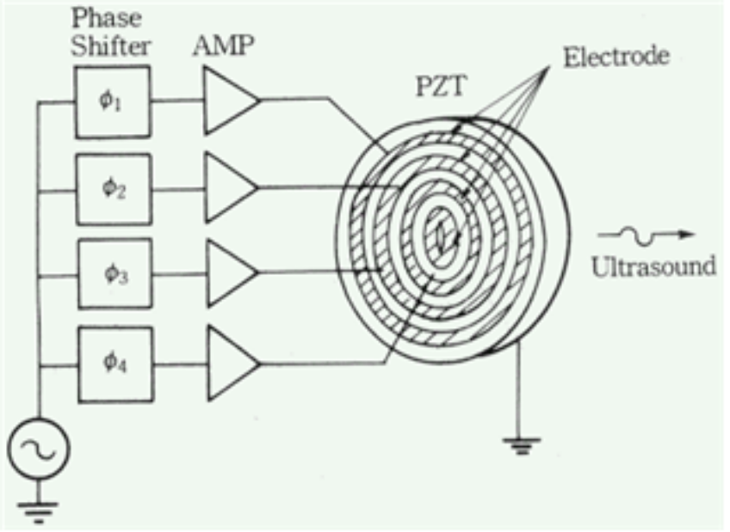
초음파 센서의 종류
컨벡스 프로브(convey probe) : 컨베스 프로브는 선형 배열 센서와 비슷하나 압전 진동자의 표면을 곡면으로 볼록한 형태가 되도록 배열시킨 것으로 여러가지 유리한 점이 있다.
동심환 배열 센서 : 동심환 배열 센서는 원판형의 압전 소자를 고리 모양으로 나눈 적은 수의 요소를 사용

Slide 6
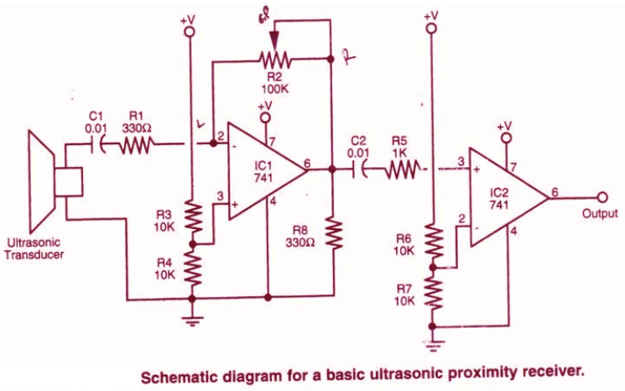
회로도
IC1는 증폭회로이고 IC2는 비교기회로이다.

Slide 7
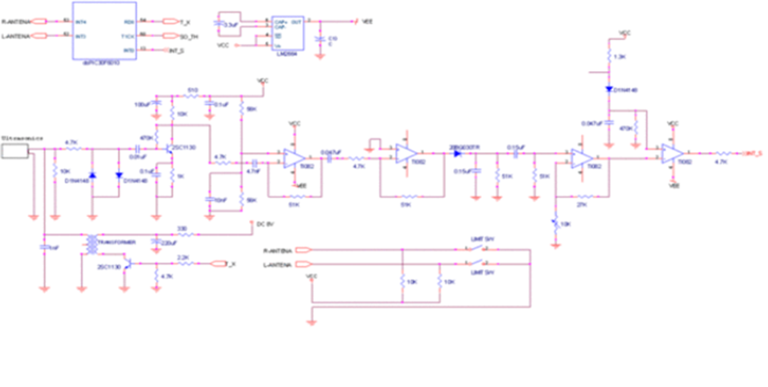
회로도
송, 수신 겸용 초음파 센서를 이용한 회로도이다

